Slide 1
CHỦ ĐỀ 11: SINH SẢN Ở SINH VẬT
BÀI 33:SINH SẢN HỮU TÍNH Ở SINH VẬT.

Slide 2
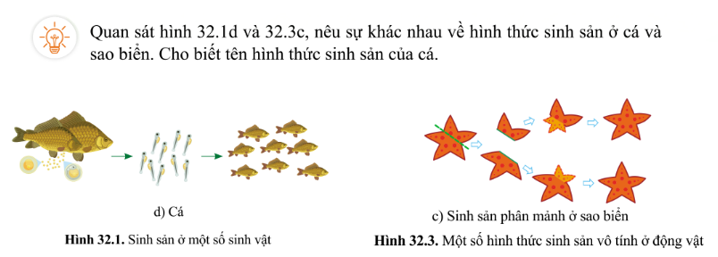

Slide 3
BÀI 33: SINH SẢN HỮU TÍNH Ở SINH VẬT.
I. KHÁI NIỆM SINH SẢN HỮU TÍNH
- Sinh sản hữu tính là hình thức sinh sản có sự kết hợp yếu tố đực và yếu tố cái tạo nên hợp tử phát triển thành cơ thể mới.

Slide 4
Lập bảng so sánh sinh sản vô tính và sinh sản hữu tính theo gợi ý trong bảng 33.1.
Hình thức sinh sản | Vô tính | Hữu tính
Điểm giống
Điểm khác
Đều tạo ra cá thể mới từ các cá thể ban đầu
- Hình thức sinh sản tạo ra cá thể mới không cần sự kết hợp yếu tố đực và cái.
- Hình thức sinh sản tạo ra cá thể mới bằng cách kết hợp giữa yếu tố đực và yếu tố cái tạo nên hợp tử.
- Các cá thể mới thường có vật chất di truyền không thay đổi → Thích nghi với môi trường sống ổn định, không thay đổi.
- Các cá thể mới có vật chất di truyền thay đổi đa dạng → Thích nghi với môi trường sống thay đổi (có giá trị thích nghi cao).

Slide 5
BÀI 33: SINH SẢN HỮU TÍNH Ở SINH VẬT.
I. KHÁI NIỆM SINH SẢN HỮU TÍNH
- Sinh sản hữu tính là hình thức sinh sản có sự kết hợp yếu tố đực và yếu tố cái tạo nên hợp tử phát triển thành cơ thể mới.
- Sinh sản hữu tính có ở các nhóm sinh vật: thực vật, động vật, một vài loài nấm và nguyên sinh vật.
II. SINH SẢN HỮU TÍNH Ở THỰC VẬT CÓ HOA
1. Cấu tạo hoa

Slide 6
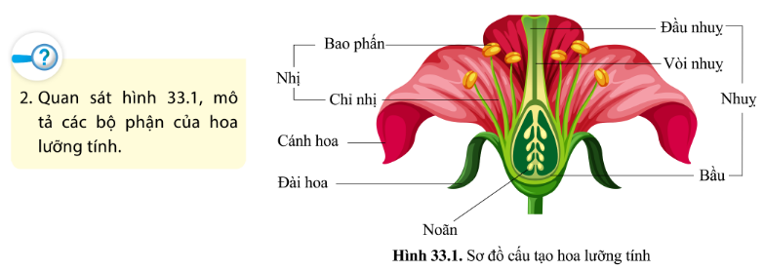
7
5
8
3
4
6
2
1
9
10
Lấy ví dụ một số loại cây có hoa lưỡng tính?

Slide 7
BÀI 33: SINH SẢN HỮU TÍNH Ở SINH VẬT.
I. KHÁI NIỆM SINH SẢN HỮU TÍNH
II. SINH SẢN HỮU TÍNH Ở THỰC VẬT CÓ HOA
1. Cấu tạo hoa
- Hoa là cơ quan sinh sản của thực vật có hoa.
- Cấu tạo hoa: Cuống hoa, đế hoa, đài, tràng, nhị, nhuỵ

Slide 8
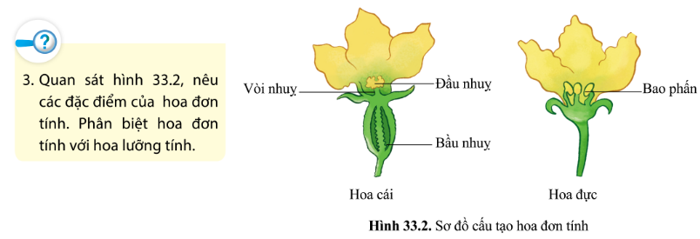
- Đặc điểm của hoa đơn tính: Mỗi hoa chỉ chứa duy nhất một cơ quan sinh sản đực (nhị hoa) hoặc cái (nhụy hoa).
- Phân biệt hoa đơn tính và hoa lưỡng tính:
+ Hoa đơn tính: Trên một hoa chỉ có nhị hoặc nhuỵ.
+ Hoa lưỡng tính: Trên cùng một hoa có đủ cả nhị và nhuỵ.
Lấy ví dụ một số loại cây có hoa đơn tính?

Slide 9
BÀI 33: SINH SẢN HỮU TÍNH Ở SINH VẬT.
I. KHÁI NIỆM SINH SẢN HỮU TÍNH
II. SINH SẢN HỮU TÍNH Ở THỰC VẬT CÓ HOA
1. Cấu tạo hoa
- Hoa là cơ quan sinh sản của thực vật có hoa.
- Cấu tạo hoa: Cuống hoa, đế hoa, đài, tràng, nhị, nhuỵ
- Có 2 loại hoa:
+ Hoa lưỡng tính: là hoa có cả nhị lẫn nhụy trên cùng một hoa.
VD: Hoa cải, bưởi, cam, mận, mai…
+ Hoa đơn tính: là hoa chỉ có nhị hoặc nhụy trên cùng một hoa.
VD: Hoa mướp, bầu, bí, dưa leo, khổ qua,…

Slide 10
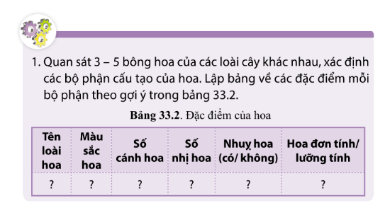

Slide 11
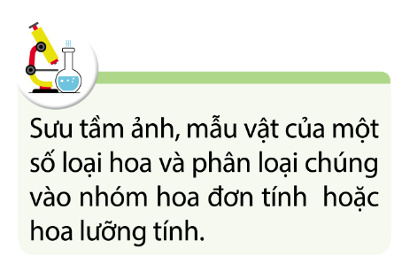
Tên loài hoa | Màu sắc hoa | Số cánh hoa | Số nhị hoa | Nhụy hoa | Hoa đơn tính/ lưỡng tính
Hoa mai | Vàng | 5-6… cánh | 5-6… | 1 | Hoa lưỡng tính
Hoa mướp | Vàng | 5 cánh | Nhiều | 0 | Hoa đơn tính (hoa đực)
 | Vàng | 5 cánh | 0 | 1 | Hoa đơn tính (hoa cái)
Hoa đào | Hồng | 5-6 cánh | Nhiều | 1 | Hoa lưỡng tính
…………

Slide 12
BÀI 33: SINH SẢN HỮU TÍNH Ở SINH VẬT.
I. KHÁI NIỆM SINH SẢN HỮU TÍNH
II. SINH SẢN HỮU TÍNH Ở THỰC VẬT CÓ HOA
1. Cấu tạo hoa
2. Thụ phấn và thụ tinh

Slide 13
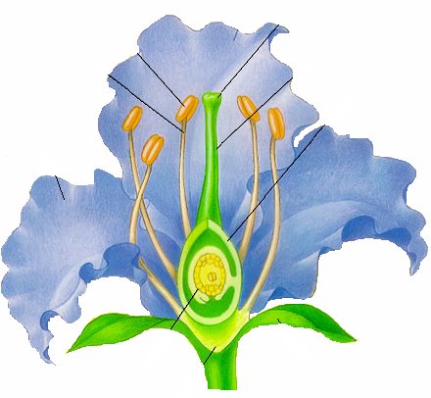

QÚA TRÌNH THỤ PHẤN
- Thụ phấn: hạt phấn được chuyển từ nhị đến nhụy
Tự thụ phấn: Hạt phấn rơi trên đầu nhụy của cùng 1 hoa
Thụ phấn chéo: Hạt phấn của hoa này (đực) rơi vào đầu nhụy của hoa khác (cái)
- Có 2 hình thức thụ phấn

Slide 14
BÀI 33: SINH SẢN HỮU TÍNH Ở SINH VẬT.
I. KHÁI NIỆM SINH SẢN HỮU TÍNH
II. SINH SẢN HỮU TÍNH Ở THỰC VẬT CÓ HOA
1. Cấu tạo hoa
2. Thụ phấn và thụ tinh
- Thụ phấn là quá trình hạt phấn được chuyển từ nhị đến đầu nhụy.

Slide 15
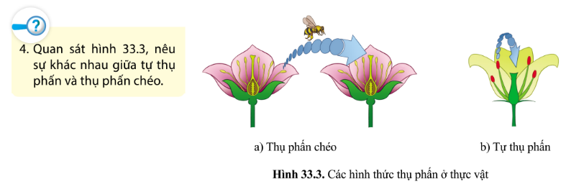
- Tự thụ phấn là hình thức thụ phấn trong đó hạt phấn từ nhị được chuyển đến đầu nhụy của cùng một hoa hoặc hạt phấn từ nhị của bông hoa này tới đầu nhụy của bông hoa khác trên cùng một cây.
- Thụ phấn chéo là hình thức thụ phấn trong đó hạt phấn từ nhị của hoa ở cây này được chuyển đến đầu nhụy của hoa cây khác.

Slide 16
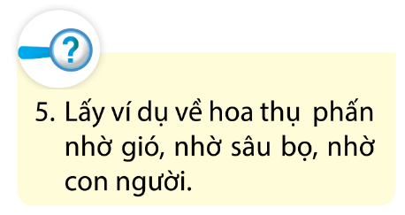
- Hoa thụ phấn nhờ gió: hoa bồ công anh, lúa, ngô,…
- Hoa thụ phấn nhờ sâu bọ: hoa nhãn, bưởi, vải, cam,…
- Hoa thụ phấn nhờ con người: hoa bầu, mướp, dưa hấu…

Slide 17
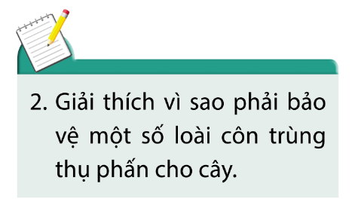
Phải bảo vệ một số loài côn trùng thụ phấn cho cây vì: Những loài côn trùng này có vai trò quan trọng góp phần thụ phấn cho cây đảm bảo sự duy trì nòi giống của các cây này đồng thời làm tăng năng suất cây trồng.

Slide 18
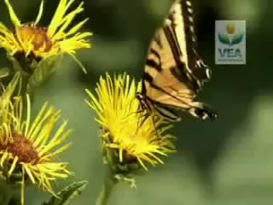
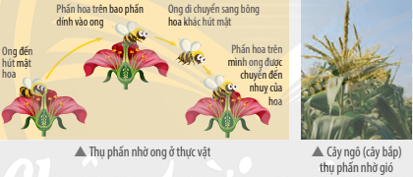

CÁC YẾU TỐ THAM GIA QUÁ TRÌNH THỤ PHẤN CỦA HOA

Slide 19
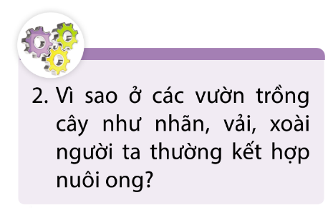
Ở các vườn trồng cây như nhãn, vải, xoài người ta thường kết hợp với nuôi ong vì:
- Ong có tập tính là hút mật sẽ giúp thụ phấn cho hoa. Nuôi ong trong vườn cây ăn quả giúp tăng số lượng hoa được thụ phấn, tạo ra nhiều quả, làm tăng năng suất của cây trồng.
- Ngoài ra, mật ong có giá trị kinh tế cao → Nuôi ong vừa giúp tăng sản lượng quả vừa giúp tăng thêm thu nhập từ mật ong và sáp ong cho người nuôi.

Slide 20
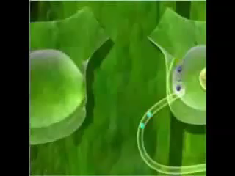
Thụ tinh: Giao tử đực kết hợp với giao tử cái.
Sản phẩm của thụ tinh: Hình thành hợp tử→ Phôi → Cơ thể mới.

Slide 21
BÀI 33: SINH SẢN HỮU TÍNH Ở SINH VẬT.
I. KHÁI NIỆM SINH SẢN HỮU TÍNH
II. SINH SẢN HỮU TÍNH Ở THỰC VẬT CÓ HOA
1. Cấu tạo hoa
2. Thụ phấn và thụ tinh
- Thụ phấn là quá trình hạt phấn được chuyển từ nhị đến đầu nhụy.
- Thụ tinh là quá trình kết hợp giữa giao tử đực (chứa trong hạt phấn) với giao tử cái (noãn chứa trong bầu nhụy) hình thành hợp tử, hợp tử phát triển thành phôi, từ phôi hình thành cơ thể mới.
3. Quá trình lớn lên của quả

Slide 22
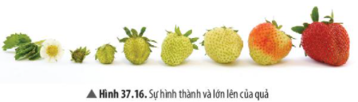
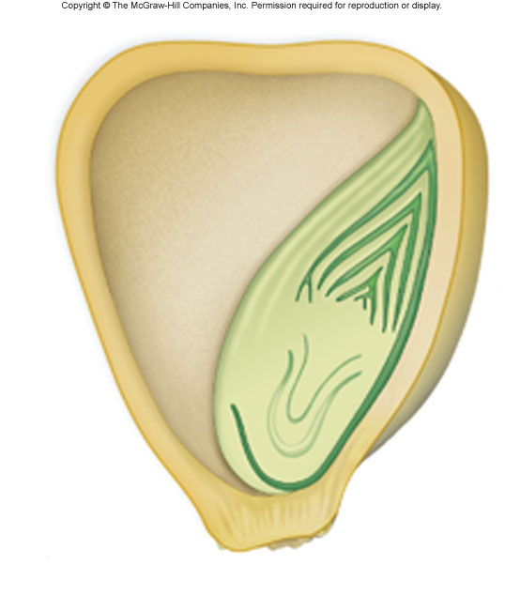

Quá trình hình thành và lớn lên của quả
- Sau thụ tinh: Bầu nhụy phát triển thành quả, noãn phát triển thành hạt (nằm trong quả). Hạt phát triển thành phôi hình thành cơ thể mới.
- Quá trình lớn lên của quả: Quả phân chia và lớn lên → Quả xanh → Quả ương → Quả chín (có độ cứng, hình dạng, màu sắc và hương vị đặc trưng)
Hạt
PHÔI
Hình thành hạt và quả

Slide 23
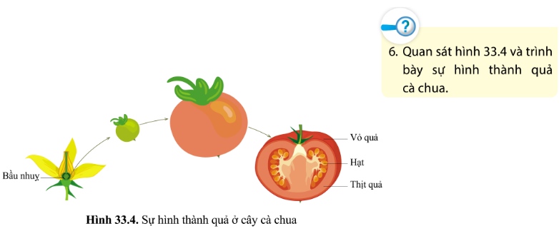
Sau khi được thụ tinh:
+ Noãn phát triển thành hạt. Mỗi noãn đã được thụ tinh hình thành nên 1 hạt, vỏ noãn hình thành nên vỏ hạt.
+ Bầu nhụy phát triển thành quả chứa hạt.

Slide 24
BÀI 33: SINH SẢN HỮU TÍNH Ở SINH VẬT.
I. KHÁI NIỆM SINH SẢN HỮU TÍNH
II. SINH SẢN HỮU TÍNH Ở THỰC VẬT CÓ HOA
1. Cấu tạo hoa
2. Thụ phấn và thụ tinh
3. Quá trình lớn lên của quả
Sau khi được thụ tinh, noãn phát triển thành hạt, bầu nhụy phát triển thành quả chứa hạt.

Slide 25
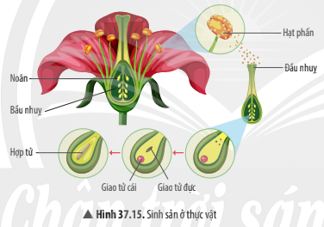
5. Quan sát hình: Xác định thứ tự đúng của sự thụ phấn và thụ tinh bằng cách điền số phù hợp vào bảng
Các sự kiện trong qúa trình thụ phấn và thụ tinh | Thứ tự đúng
Ống phấn tiếp xúc với noãn | 4
Giao tử đực kết hợp với giao tử cái tạo thành hợp tử | 5
Hạt phấn rơi vào bầu nhụy và nảy mầm | 2
Ống phấn mọc dài trong vòi nhụy và đi vào bầu nhụy | 3
Nhụy và nhị cùng chín | 1
6. Phân biệt thụ phấn và thụ tinh. Sản phẩm thụ tinh ở thực vật có hoa là gì?

Slide 26
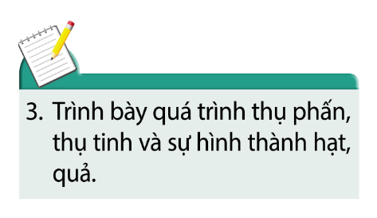
- Quá trình hạt phấn được chuyển từ nhị đến đầu nhụy gọi là sự thụ phấn.
- Sau khi thụ phấn, từ hạt phấn mọc ra ống phấn. Ống phấn đâm xuyên qua đầu nhuỵ, mọc dài ra đến noãn. Tại noãn, tế bào sinh dục đực kết hợp với tế bào sinh dục cái tạo thành hợp tử. Hiện tuợng đó gọi là sự thụ tinh.
- Hình thành quả và hạt: Sau khi thụ tinh, hợp tử phát triển thành phôi. Noãn phát triển thành hạt chứa phôi. Bầu nhuỵ phát triển thành quả chứa hạt.

Slide 27
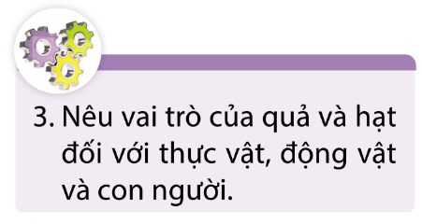
- Vai trò của quả và hạt đối với thực vật:
Quả chứa, bảo vệ và giúp phát tán hạt. Do đó:
+ Quả và hạt giúp thực vật sản sinh ra thế hệ mới, gia tăng số lượng của loài.
+ Quả chín biến đổi màu sắc, độ cứng, xuất hiện mùi vị, hương thơm hấp dẫn động vật ăn quả giúp cho sự phát tán hạt, giúp loài mở rộng khu phân bố.
- Vai trò của quả và hạt đối với động vật: Giúp cung cấp thức ăn cho các loài động vật.
- Vai trò của quả đối với con người:
+ Quả là nguồn cung cấp chất dinh dưỡng (vitamin, khoáng chất, đường,…) quan trọng cho con người.
+ Quả và hạt cung cấp các nguồn nguyên liệu cho các ngành công nghiệp chế biến.
+ Một số loại quả được sử dụng trong y học.

Slide 28
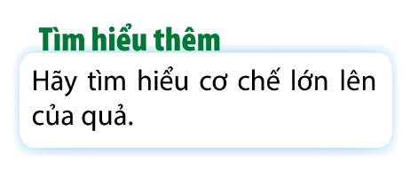
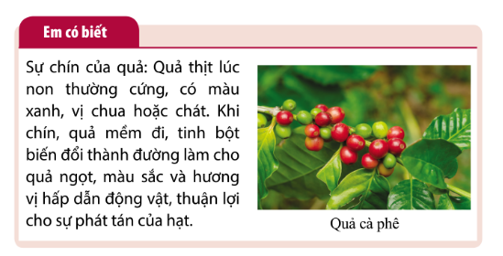
Sau khi thụ tinh xong thì phôi phát triển thành hạt và bầu lớn lên thành quả. Ða số thực vật, nếu hoa không được thụ phấn, thụ tinh thì sau đó sẽ rụng toàn hoa. Còn những hoa được thụ phấn, thụ tinh thì cánh hoa, nhị hoa và cả vòi nhụy khô và rụng đi chỉ còn bầu nhụy phát triển thành quả.

Slide 29
BÀI 33: SINH SẢN HỮU TÍNH Ở SINH VẬT.
I. KHÁI NIỆM SINH SẢN HỮU TÍNH
II. SINH SẢN HỮU TÍNH Ở THỰC VẬT CÓ HOA
1. Cấu tạo hoa
2. Thụ phấn và thụ tinh
3. Quá trình lớn lên của quả
Sau khi được thụ tinh, noãn phát triển thành hạt, bầu nhụy phát triển thành quả chứa hạt.
III. QUÁ TRÌNH SINH SẢN HỮU TÍNH Ở ĐỘNG VẬT
1. Các giai đoạn của quá trình sinh sản

Slide 30
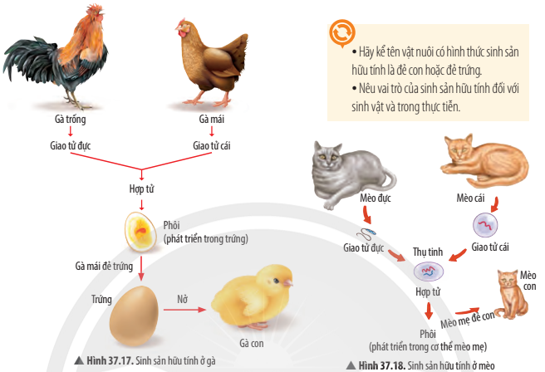
III. SINH SẢN HỮU TÍNH Ở ĐỘNG VẬT
1. QUÁ TRÌNH SINH SẢN HỮU TÍNH Ở ĐỘNG VẬT
1. Ở động vật cơ quan làm nhiệm vụ sinh sản hữu tính gọi là gì? Cấu trúc của chúng phụ thuộc vào yếu tố nào?
Quan sát hình ảnh sau
2. Vẽ sơ đồ chung về quá trình sinh sản hữu tính ở động vật.

Slide 31
III. SINH SẢN HỮU TÍNH Ở ĐỘNG VẬT
1. - Ở động vật cơ quan làm nhiệm vụ sinh sản hữu tính gọi là cơ quan sinh dục.
- Cấu trúc của chúng phụ thuộc vào: Loài và giới tính
2. Vẽ sơ đồ chung về quá trình sinh sản hữu tính ở động vật.

Slide 32
1. Sơ đồ chung về sinh sản hữu tính ở động vật.
NHÓM B
Bố
Mẹ
Thụ tinh
Giao tử đực
(Tinh trùng)
Giao tử cái
(Trứng)
Hôïp töû (2n)
Phôi
Cơ thể mới

Slide 33
3. Nêu 1 số hình thức sinh sản hữu tính ở động vật. Lấy VD. Vẽ sơ đồ phân biệt các hình thức đó.
- Có 2 hình thức sinh sản hữu tính ở động vật: Đẻ trứng, đẻ con.
Bố
Mẹ
Thụ tinh
Giao tử đực
(Tinh trùng)
Giao tử cái
(Trứng)
Hôïp töû
Phát triển
trong trứng
Nở
Phôi
Đẻ trứng
Con non
Phát triển trong
cơ thể mẹ
Đẻ con

Slide 34
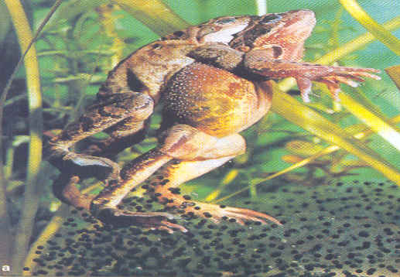
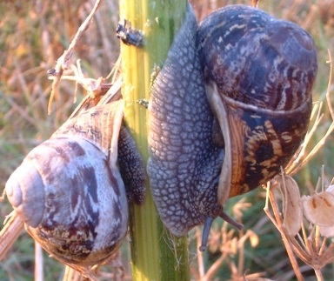
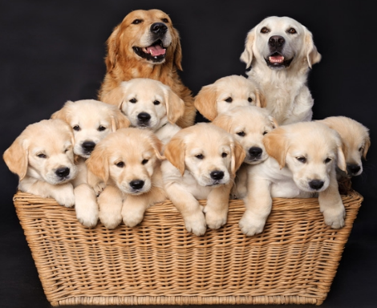
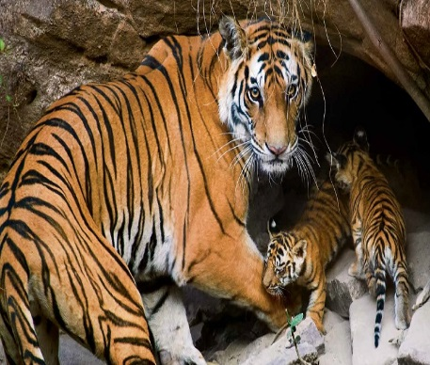
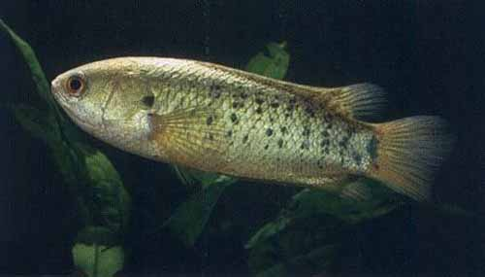
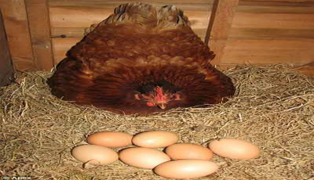
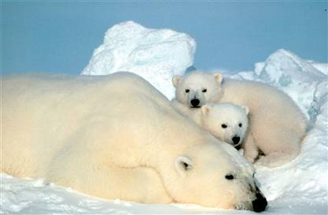
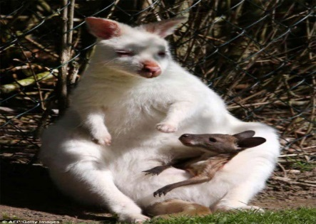
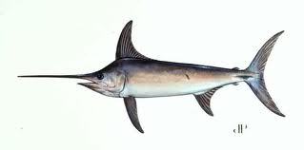
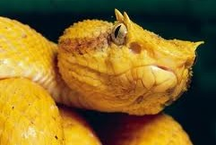
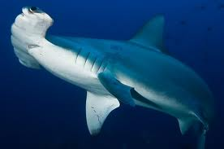
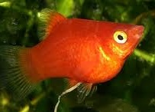
Động vật thụ tinh ngoài
đẻ trứng dưới nước
Động vật thụ tinh trong
đẻ trứng trên cạn
Động vật thụ tinh
trong đẻ con
CÁC HÌNH THỨC THỤ TINH
1 số loài ĐV sinh sản theo kiểu noãn thai sinh: Thụ tinh trong. Trứng giàu noãn hoàng đã được thụ tinh nở thành con sau đó mới được cá mẹ đẻ ra ngoài.
Cá Kiếm
Rắn Vipera
Cá đầu búa
Cá Mún

Slide 35
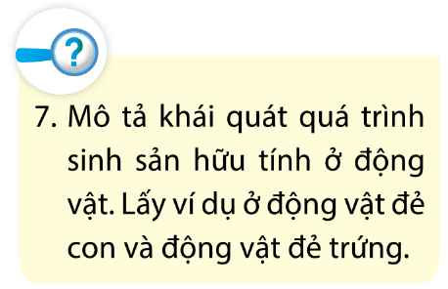
- Mô tả khái quát quá trình sinh sản hữu tính ở động vật: Quá trình sinh sản hữu tính ở hầu hết các loài động vật là một quá trình gồm ba giai đoạn nối tiếp nhau, đó là: Hình thành tinh trùng và hình thành trứng → Thụ tinh tạo thành hợp tử → Hợp tử phát triển thành phôi, hình thành cơ thể mới.
- Ví dụ:
+ Động vật đẻ trứng: Gà trống và gà mái giao phối với nhau. Tinh trùng gà trống kết hợp với trứng gà mái tạo thành hợp tử nằm trong trứng gà. Trứng gà đã thụ tinh được gà mái đẻ ra ngoài. Sau khi được ấp ở nhiệt độ thích hợp, trứng gà sẽ phát triển thành gà con.
+ Động vật đẻ con: Con chó đực và cái giao phối với nhau. Tinh trùng của con đực gặp trứng con cái tạo thành hợp tử. Hợp tử phát triển thành con non trong cơ thể chó mẹ. Đủ thời gian ngày tháng, con non mới và được đẻ ra.

Slide 36
BÀI 33: SINH SẢN HỮU TÍNH Ở SINH VẬT.
I. KHÁI NIỆM SINH SẢN HỮU TÍNH
II. SINH SẢN HỮU TÍNH Ở THỰC VẬT CÓ HOA
1. Cấu tạo hoa
2. Thụ phấn và thụ tinh
3. Quá trình lớn lên của quả
Sau khi được thụ tinh, noãn phát triển thành hạt, bầu nhụy phát triển thành quả chứa hạt.
III. QUÁ TRÌNH SINH SẢN HỮU TÍNH Ở ĐỘNG VẬT
1. Các giai đoạn của quá trình sinh sản
Sinh sản hữu tính ở động vật gồm các giai đoạn:
+ Hình thành tinh trùng và hình thành trứng.
+ Thụ tinh tạo thành hợp tử
+ Hợp tử phát triển thành phôi, hình thành cơ thể mới.

Slide 37
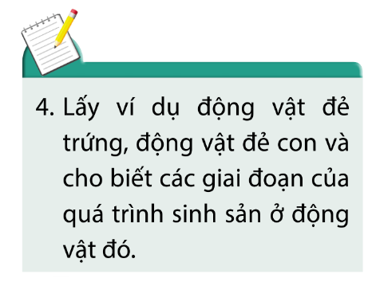
- Động vật đẻ trứng:
+ Ví dụ động vật đẻ trứng: gà, vịt, ngỗng, chim bồ câu,…
+ Các giai đoạn của quá trình sinh sản ở động vật đẻ trứng: Con đực và con cái giao phối với nhau. Tinh trùng của con đực kết hợp với trứng của con cái tạo thành hợp tử nằm trong trứng đã được thụ tinh. Trứng đã được thụ tinh sẽ được đẻ ra ngoài. Được ấp đủ nhiệt độ, hợp tử sẽ phát triển thành phôi rồi hình thành cơ thể mới. Sau khi phát triển hoàn thiện, con non sẽ phá vỡ vỏ trứng chui ra.

Slide 38
- Động vật đẻ con:
+ Động vật đẻ con: lợn, chó, mèo, trâu, bò,…
+ Các giai đoạn của quá trình sinh sản ở động vật đẻ con: Con đực và cái giao phối với nhau. Tinh trùng của con đực gặp trứng con cái tạo thành hợp tử. Hợp tử phát triển thành phôi, hình thành nên cơ thể mới ở trong cơ thể con cái. Đủ thời gian ngày tháng, khi đã phát triển hoàn thiện, con non sẽ được đẻ ra ngoài.

Slide 39
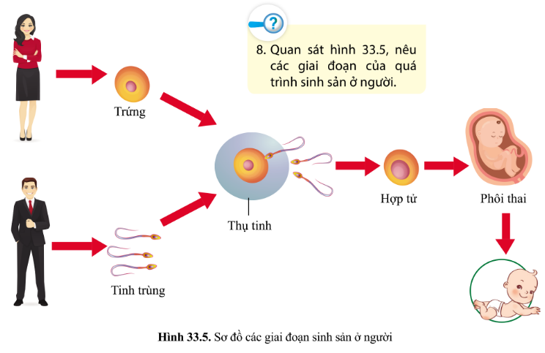
- Hình thành tinh trùng và hình thành trừng: Nữ giới tạo ra trứng, nam giới tạo ra tinh trùng.
- Thụ tinh tạo thành hợp tử: Trứng và tinh trùng gặp nhau trong cơ quan sinh dục của nữ giới. Gặp điều kiện thuận lợi, trứng được thụ tinh với tinh trùng để tạo thành hợp tử.
- Hợp tử phát triển thành phôi, hình thành nên cơ thể mới: Theo ngày tháng, nhờ chất dinh dưỡng trong cơ thể người mẹ được lấy qua nhau thai, hợp tử phát triển thành phôi thai và phát triển thành một em bé hoàn thiện trong tử cung của người mẹ. Em bé sau đó được mẹ sinh ra thành một cá thể độc lập.

Slide 40
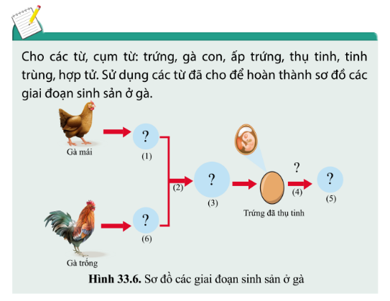
(1) trứng
(2) thụ tinh
(3) hợp tử
(4) ấp trứng
(5) gà con
(6) tinh trùng

Slide 41
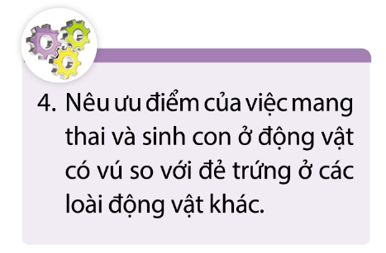
Ưu điểm của việc mang thai và sinh con ở động vật có vú so với đẻ trứng:
- Phôi được nuôi dưỡng bằng cách lấy chất dinh dưỡng từ cơ thể mẹ qua nhau thai nên thai nhi luôn có nguồn cung cấp chất dinh dưỡng dồi dào, nhiệt độ trong cơ thể mẹ rất thích hợp cho sự phát triển của phôi.
- Phôi trong bụng mẹ được bảo vệ tốt trước kẻ thù và các tác nhân gây hại.

Slide 42
BÀI 33: SINH SẢN HỮU TÍNH Ở SINH VẬT.
I. KHÁI NIỆM SINH SẢN HỮU TÍNH
II. SINH SẢN HỮU TÍNH Ở THỰC VẬT CÓ HOA
III. QUÁ TRÌNH SINH SẢN HỮU TÍNH Ở ĐỘNG VẬT
1. Các giai đoạn của quá trình sinh sản
Sinh sản hữu tính ở động vật gồm các giai đoạn:
+ Hình thành tinh trùng và hình thành trứng.
+ Thụ tinh tạo thành hợp tử
+ Hợp tử phát triển thành phôi, hình thành cơ thể mới.
2. Vai trò và ứng dụng sinh sản hữu tính trong thực tiễn
- Vai trò của sinh sản hữu tính: Sinh sản hữu tính hình thành thế hệ con đa dạng về di truyền, dẫn đến khả năng thích nghi của loài với môi trường sống.

Slide 43
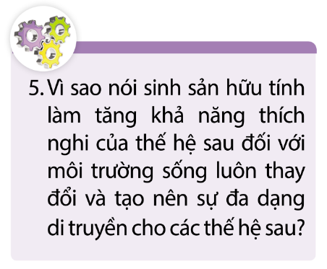
Sinh sản hữu tính làm tăng khả năng thích nghi của thế hệ sau đối với môi trường sống luôn thay đổi và tạo nên sự đa dạng di truyền cho các thế hệ sau vì:
- Cơ sở của sinh sản hữu tính là sự hình thành giao tử đực (tinh trùng) và giao tử cái (noãn) và sự kết hợp giữa giao tử đực và giao tử cái.
- Thông qua sự tạo thành giao tử và sự thụ tinh ngẫu nhiên, rất nhiều tổ hợp di truyền khác nhau sẽ được hình thành (khác tổ hợp di truyền của bố mẹ ban đầu). Điều đó khiến cho sự đa dạng di truyền của một quần thể càng lớn → khả năng thích nghi với môi trường biến động ngày càng cao. Khi môi trường thay đổi hoàn toàn và đột ngột, những cá thể con mang tổ hợp di truyền biến dị mới có thể thích nghi hơn những cá thể con có kiểu gen đồng nhất và giống hệt bố mẹ.

Slide 44
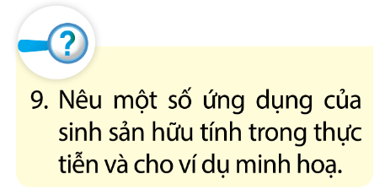
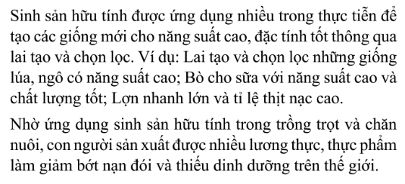

Slide 45
BÀI 33: SINH SẢN HỮU TÍNH Ở SINH VẬT.
I. KHÁI NIỆM SINH SẢN HỮU TÍNH
II. SINH SẢN HỮU TÍNH Ở THỰC VẬT CÓ HOA
III. QUÁ TRÌNH SINH SẢN HỮU TÍNH Ở ĐỘNG VẬT
1. Các giai đoạn của quá trình sinh sản
Sinh sản hữu tính ở động vật gồm các giai đoạn:
+ Hình thành tinh trùng và hình thành trứng.
+ Thụ tinh tạo thành hợp tử
+ Hợp tử phát triển thành phôi, hình thành cơ thể mới.
2. Vai trò và ứng dụng sinh sản hữu tính trong thực tiễn
- Vai trò của sinh sản hữu tính: Sinh sản hữu tính hình thành thế hệ con đa dạng về di truyền, dẫn đến khả năng thích nghi của loài với môi trường sống.
- Ứng dụng của sinh sản hữu tính: Sinh sản hữu tính được ứng dụng nhiều trong thực tiễn để tạo các giống mới cho năng suất cao, đặc tính tốt sản xuất được nhiều lương thực thực phẩm làm giảm bớt nạn đói và thiếu dinh dưỡng trên thế giới.

Slide 46
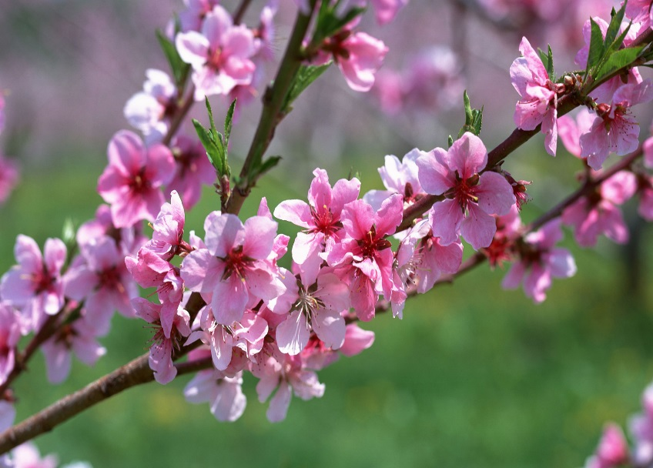
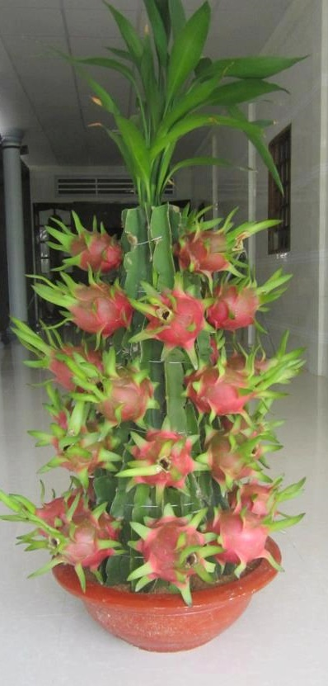
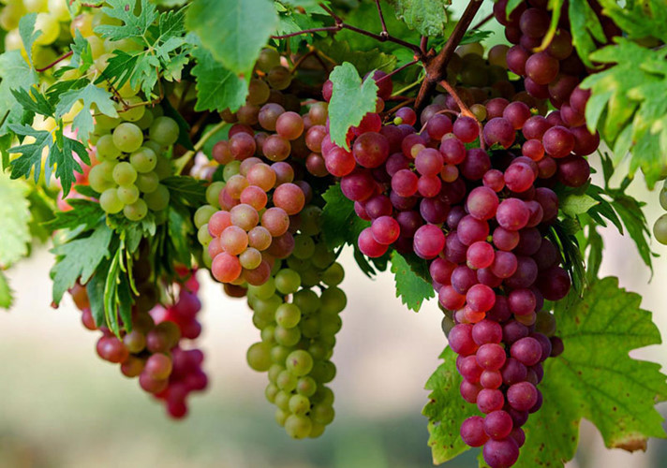
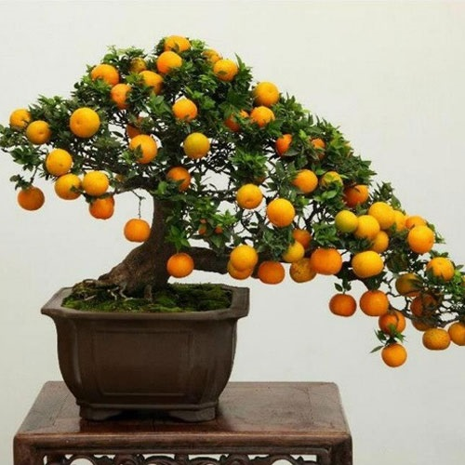
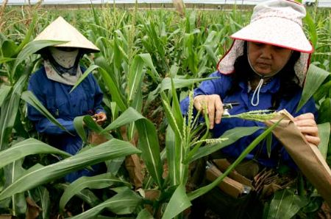
2. Con người đã ứng dụng sinh sản hữu tính vào thực tiễn như thế nào? Nhằm mục đích gì?

Slide 47
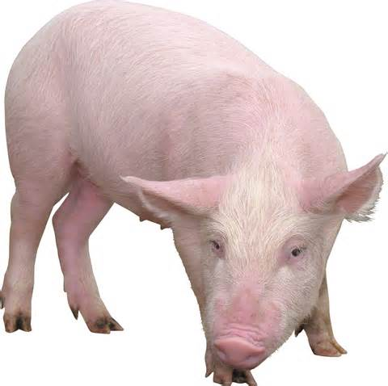
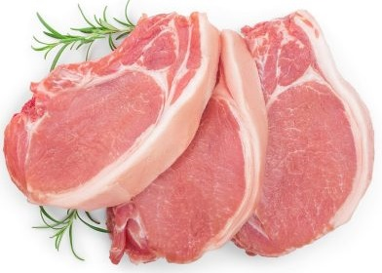
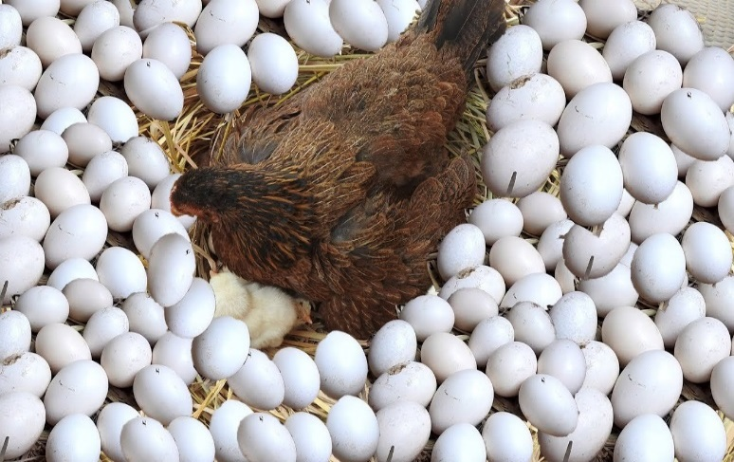


4. ỨNG DỤNG CỦA SINH SẢN HỮU TÍNH Ở SINH VẬT
- Điều khiển sinh sản để có được những cây cảnh đẹp vào dịp tết nguyên đán, thụ phấn nhân tạo cho ngô, cây nhiều quả, gà đẻ siêu trứng, lợn siêu nạc, bò siêu sữa, ...
- Mục đích: Tạo ra các giống vật nuôi, cây trồng theo nhu cầu, tạo cơ thể con có sức sống tốt hơn, cho năng suất cao, thích nghi tốt với ĐK ngoại cảnh, đáp ứng nhu cầu và thị hiếu của con người.

Slide 48

LUYỆN TẬP - TỔNG KẾT BÀI HỌC

Slide 49
LUYỆN TẬP - TỔNG KẾT BÀI HỌC

Slide 50
LUYỆN TẬP
3. Phân biệt sinh sản vô tính với sinh sản hữu tính?
Chỉ tiêu so sánh | Sinh sản vô tính | Sinh sản hữu tính
Khái niệm
Số lượng con sinh ra
Đặc điểm của thế hệ sau
Điều kiện để sinh sản
Khả năng thích nghi với điều kiện môi trường sống thay đổi
Con sinh ra từ cơ thể mẹ. Không có sự kết hợp của giao tử đực và giao tử cái.
Có sự kết hợp của giao tử đực và giao tử cái→ Hợp tử → Cơ thể mới.
Nhiều
Ít
Con giống hệt nhau và giống mẹ
Con sinh ra giống cả bố mẹ và có những đặc điểm khác nhau và khác bố, mẹ
Chỉ cần cơ thể mẹ vẫn có thể sinh con
Cần có sự kết hợp giữa bố và mẹ
Kém
Tốt hơn

Slide 51
Hình thức | Thụ tinh ngoài | Thụ tinh trong
Đặc điểm
Ví dụ
Hiệu quả thụ tinh
Trứng gặp tinh trùng
và thụ tinh bên ngoài
cơ thể con cái (trong
môi trường nước)
Trứng gặp tinh trùng và
thụ tinh trong cơ
quan sinh dục con
cái (phải có sự giao phối)
Ếch , cá…
Lợn, rắn….
Thấp
Cao

Slide 52
CHỌN CÂU TRẢ LỜI ĐÚNG
Câu 1. Sinh sản hữu tính ở thực vật là cây con sinh ra mang đặc điểm
A. giống cây mẹ, có sự kết hợp giữa giao tử đực và giao tử cái
B. giống cây mẹ, không có sự kết hợp giữa giao tử đực và giao tử cái
C. vừa giống bố mẹ và có những đặc điểm khác nhau và khác bố mẹ, có sự kết hợp giữa giao tử đực và giao tử cái
D. khác cây mẹ, không có sự kết hợp giữa giao tử đực và giao tử cái
Câu 2. Sự thụ phấn là quá trình
A. chuyển hạt phấn từ bao phấn sang bầu nhuỵ.
B. chuyển giao tử đực từ bao phấn sang vòi nhuỵ.
C. chuyển hạt phấn từ bao phấn sang đầu nhuỵ.
D. chuyển hạt phấn từ bao phấn sang noãn.

Slide 53
CHỌN CÂU TRẢ LỜI ĐÚNG
Câu 3. Điều nào sau đây đúng với sinh sản hữu tính ở động vật A. cá thể có thể sống độc lập, đơn lẻ vẫn sinh sản bình thường
B. đảm bảo sự ổn định về mặt di truyền qua các thế hệ cơ thể
C. tạo ra số lượng lớn con cháu trong thời gian ngắn
D. Con sinh ra có khả năng thích nghi cao với sự thay đổi của điều kiện môi trường
Câu 4. Hoa lưỡng tính là
A. hoa có đài, tràng và nhuỵ hoa.
B. hoa có đài, tràng và nhị hoa.
C. hoa có nhị và nhuỵ hoa.
D. hoa có đài và tràng hoa.

Slide 54
CHỌN CÂU TRẢ LỜI ĐÚNG
Câu 5. Hạt được hình thành từ
Bầu nhụy. B. Bầu nhị
C. Noãn đã được thụ tinh. D. Hạt phấn
Câu 6. Sinh sản hữu tính ở động vật là sự kết hợp
A. của nhiều giao tử đực với một giao tử cái tạo nên hợp tử phát triển thành cơ thể mới
B. ngẫu nhiên của giao tử đực và giao tử cái tạo nên hợp tử phát triển thành cơ thể mới
C. có chọn lọc của hai giao tử đực và một giao tử cái tạo nên hợp tác phát triển thành cơ thể mới
D. có chọn lọc của giao tử cái với nhiều giao tử đực và một tạo nên hợp tử phát triển thành cơ thể mới
Câu 7. Quả được hình thành từ
Noãn được thụ tinh B. Bầu nhụy
C. Bầu nhị D. Noãn không được thụ tinh.

Slide 55






VẬN DỤNG – MỞ RỘNG
1
2
4
3
5
Cá ngựa vào mùa giao phối con cái sẽ thả trứng vào bụng con đực. Số trứng này được thụ tinh trong bụng của con đực. Con đực mang thai (ba tuần), sinh ra cá ngựa con. (200 cá ngựa con/ 1 lần sinh sản).
Thú mỏ vịt, rắn thụ tinh trong đẻ trứng
Cá voi, cá heo thụ tinh trong đẻ con

Slide 56

2. Đây là con gì? Được tạo ra vào năm nào? Nó có gì đặc biệt?
Cừu là nhóm ĐV sinh sản hữu tính trong tự nhiên. Cừu Đôly được tạo ra bằng sinh sản vô tính (Nhân bản vô tính) Năm 1990

Slide 57






- Quả chỉ có 1 noãn thụ tinh.
- Quả có nhiều noãn thụ tinh.
- Quả đơn tính (quả giả): không có thụ tinh noãn.

Slide 58


4. Vì sao thằn lằn đứt đuôi và mọc lại đuôi mới không phải là biểu hiện của sinh sản?
Hình thức tái sinh đuôi ở thạch sùng chỉ là sự sinh sản của tế bào ở động vật đa bào. Không tạo ra cơ thể mới → Không phải là sinh sản.
Thằn lằn đứt đuôi → mọc đuôi mới

